Slide 1

GESTION DE STOCK
Gestion de Stock & Inventaire – Application Web
Présenté par : Ahmed El mahdi El Ouariti et MohamedEL BOUTAHRI

Slide 2

Importance de la Gestion
La gestion efficace des stocks est cruciale pour le succès des entreprises. Elle permet d'éviter les erreurs, de réduire les pertes et d'assurer un suivi fiable des produits. L'application web proposée vise à simplifier ces processus en offrant une solution moderne.

Slide 3


Problématique et Solution

Slide 4
Objectifs du Projet
Suivi des stocks
Automatisation
Améliorer la visibilité des niveaux de stock en temps réel pour des décisions éclairées.
Automatiser les processus d'inventaire pour réduire les erreurs humaines et gagner du temps.
Accès aux données
Ergonomie
Faciliter l'accès instantané aux données critiques pour les utilisateurs sur toutes les plateformes.
Offrir une interface conviviale et intuitive, optimisée pour une expérience utilisateur sans accroc.

Slide 5
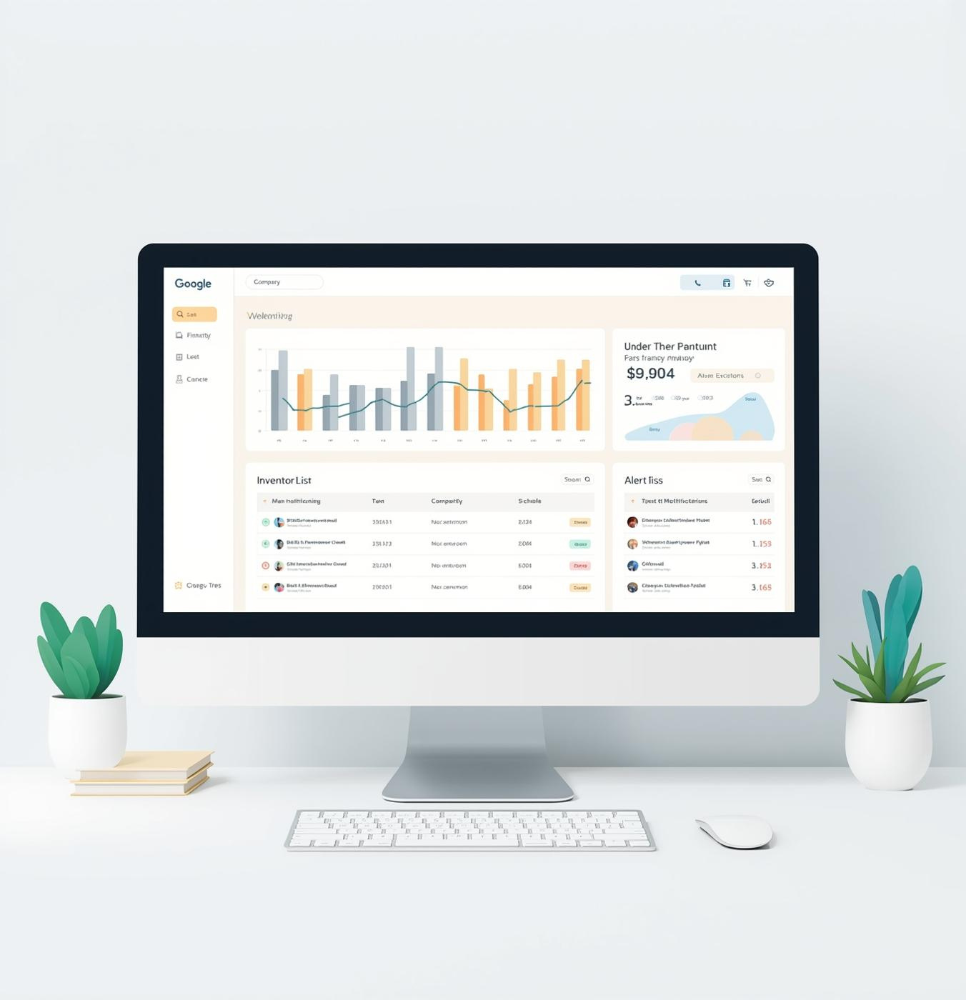
Aperçu de l’Application
L'interface utilisateur moderne de notre application web offre une expérience intuitive et fluide. Conçue pour faciliter la gestion des stocks, elle permet aux utilisateurs de naviguer facilement entre les fonctionnalités tout en accédant à des données en temps réel de manière efficace.

Slide 6
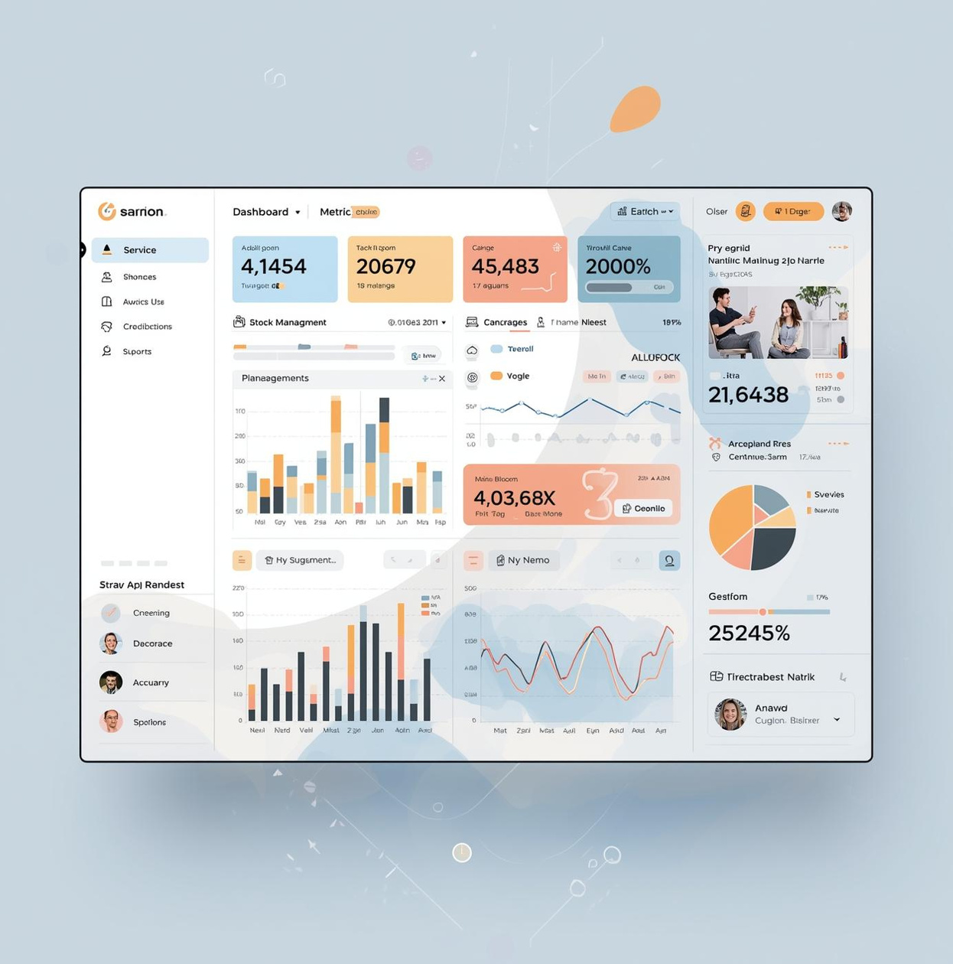
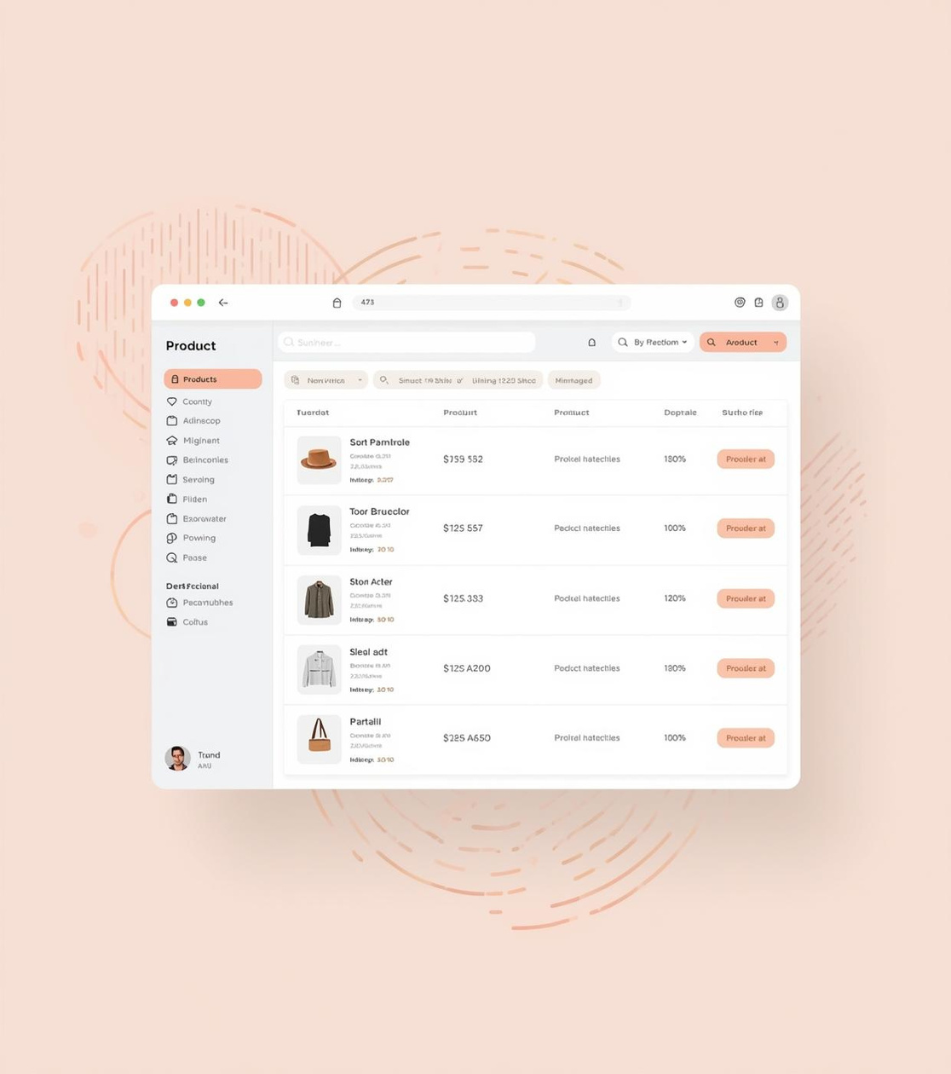
Aperçu de l'Interface

Slide 7

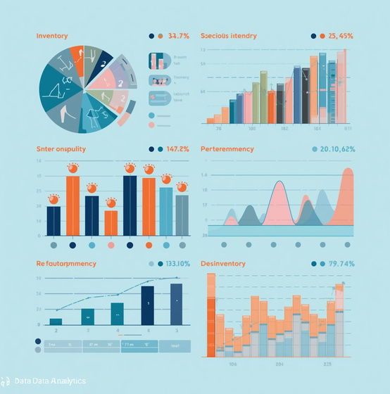


Fonctionnalités Clés de l'Application
01
04
02
03
Gestion
Automatisation
Alertes
Rapports
Suivi et contrôle des niveaux de stock.
Mises à jour en temps réel des inventaires.
Notifications personnalisées pour seuils critiques.
Visualisation des données clés via infographies.

Slide 8

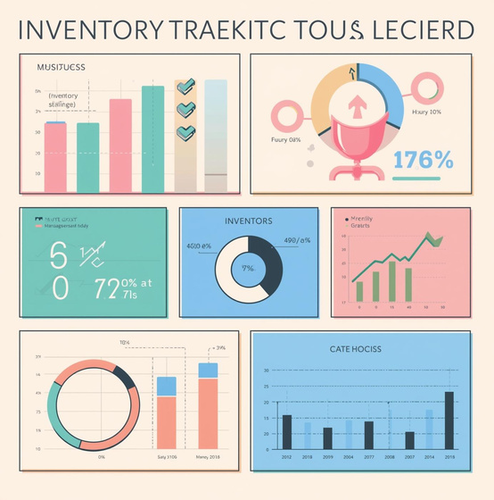
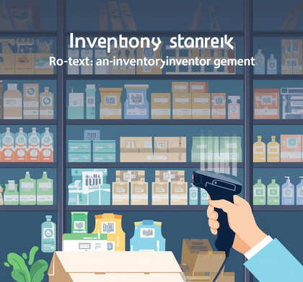

Fonctionnalités Principales de l'Application
01
04
02
03
Gestion
Automatisation
Alertes
Statistiques
Suivi des stocks facilement et efficacement.
Mises à jour en temps réel et précises.
Notifications pour seuils critiques de stock.
Visualisation des performances de l'inventaire.

Slide 9
Avantages et Bénéfices
Gain de Temps
Meilleure Prise de Décision
L’application permet de réduire les erreurs humaines et d’optimiser le temps consacré aux tâches administratives.
Grâce aux données précises et actualisées, les utilisateurs peuvent prendre des décisions éclairées et stratégiques en temps réel.

Slide 10



Cas d’Utilisations dans la Gestion de Stock
01
03
02
Distribution
Fabrication
Optimisation des stocks pour une PME efficace.
Gestion des matières premières pour une production optimale.
Commerce
Suivi des produits pour une meilleure vente.

Slide 11
Feuille de route
2023
Lancement du projet initial
2024
Développement des fonctionnalités clés
2025
Première version bêta publiée
2026
Intégration des retours utilisateurs

Slide 12

Conclusion et Invitation
En résumé, notre application de gestion de stock et inventaire propose une solution révolutionnaire pour optimiser les processus métier. Nous vous invitons à tester notre application pour découvrir comment elle peut transformer votre gestion de stock au quotidien.

